Slide 1
Κεντρικό Νευρικό Σύστημα
Οργάνωση και Λειτουργία του Νευρικού Συστήματος

Slide 2
Εισαγωγή
- Το Κεντρικό Νευρικό Σύστημα (ΚΝΣ) συντονίζει όλες τις λειτουργίες του οργανισμού.
- Αποτελείται από:
* Εγκέφαλο.
* Νωτιαίο μυελό.
- Προστατεύεται από:
* Την κρανιακή κοιλότητα και το σπονδυλικό σωλήνα.
* Τις μήνιγγες και το εγκεφαλονωτιαίο υγρό.

Slide 3
Νωτιαίος Μυελός
- Κυλινδρική στήλη νευρικού ιστού, προστατευμένη μέσα στο σπονδυλικό σωλήνα.
- Ξεκινά από το ινιακό τρήμα και φτάνει μέχρι το δεύτερο οσφυϊκό σπόνδυλο.

Slide 4
Νωτιαίος Μυελός
Περιέχει:
* Φαιά ουσία (κυτταρικά σώματα) σε σχήμα πεταλούδας.
* Λευκή ουσία (νευράξονες) που συνδέει τον εγκέφαλο με το σώμα.
- Φέρει 31 ζεύγη νωτιαίων νεύρων.

Slide 5
Λειτουργίες του Νωτιαίου Μυελού
- Περιέχει κέντρα αντανακλαστικών λειτουργιών.
- Συνδέει τον εγκέφαλο με τα νωτιαία νεύρα.
- Διαμεσολαβεί στη μεταφορά πληροφοριών από και προς τον εγκέφαλο.

Slide 6
Εγκέφαλος
- Το μεγαλύτερο και πολυπλοκότερο μέρος του ΚΝΣ.
- Περιέχει κέντρα για:
* Αισθήσεις, αντίληψη, συντονισμό κινήσεων.
* Ρύθμιση δραστηριοτήτων σπλάχνων.
* Ανώτερες πνευματικές λειτουργίες.

Slide 7
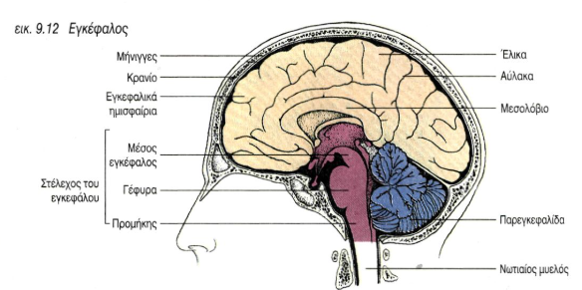
Εγκέφαλος
- Χωρίζεται σε:
* Εγκεφαλικά ημισφαίρια.
* Στέλεχος.
* Παρεγκεφαλίδα.

Slide 8
Εγκεφαλικά Ημισφαίρια
- Το σημαντικότερο τμήμα του εγκεφάλου.
- Χαρακτηρίζονται από:
* Έλικες (προεξοχές) και αύλακες (αυλακώσεις).
* Επιμήκη σχισμή που χωρίζει τα δύο ημισφαίρια.
- Χωρίζονται σε λοβούς:
* Μετωπιαίος, βρεγματικός, κροταφικός, ινιακός.

Slide 9
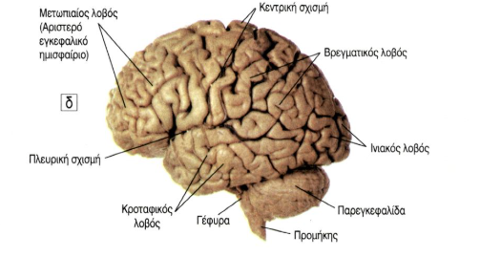

Slide 10
Δομή των Εγκεφαλικών Ημισφαιρίων
- Φλοιός ημισφαιρίων:
* Εξωτερικό στρώμα φαιάς ουσίας.
* Υπεύθυνος για συνειδητές λειτουργίες.
- Λευκή ουσία:
* Κάτω από τον φλοιό.
* Περιέχει δέσμες νευρικών αποφυάδων.

